Slide 1
7. Fontána s horúcou vodou

Slide 2
7. Fontána s horúcou vodou
Sčasti naplňte Mohrovu pipetu horúcou vodou. Zakryte vrch pipety prstom a obráťte ju. Uvidíte fontánu striekajúcu zo špičky.
Preskúmajte parametre určujúce výšku fontány a zoptimalizujte ich pre dosiahnutie čo najvyššej fontány.

Slide 3
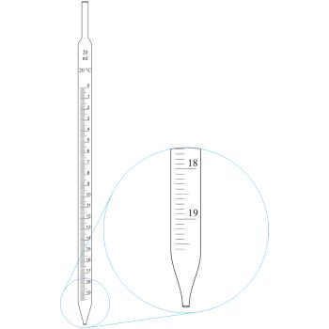
Rozbor zadania úlohy
Mohrova pipeta
ociachovaná sklenená trubica so zúženým zakončením
Horúca voda
Predpis č. 630/2005 Z. z. Vyhláška Úradu pre reguláciu sieťových odvetví, ktorou sa ustanovuje teplota teplej úžitkovej vody na odbernom mieste ☺ § 3 ..... najmenej 45 ºC a najviac 55 ºC.
Teda, za horúcu vodu „podľa zákona“ budeme považovať vodu s teplotou viac ako 55 ºC. – verím, že existuje aj predpis EU o teplote vody...pohľadajte ☺
Parameter – meniteľná veličina preukázateľne ovplyvňujúca výšku fontány

Slide 4
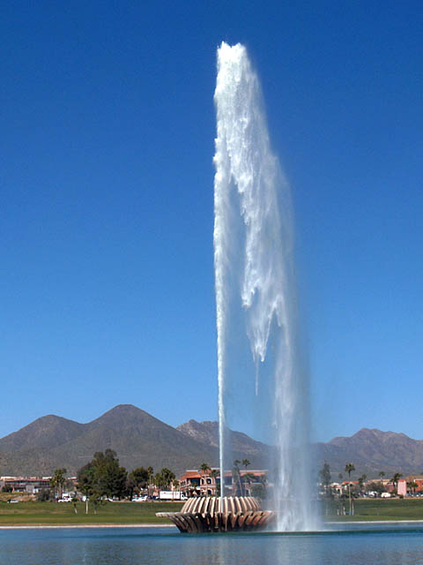
Rozbor zadania úlohy
Výška fontány
budeme uvažovať zvislý vrh nahor (voda striekajúca zvislo nahor)
maximálna výška dosiahnutá vodou (hoci aj len jednou kvapkou) meraná od ústia pipety
Optimalizácia parametrov
- zmena, vzájomné nastavenie, súlad parametrov pre dosiahnutie maximálnej výšky fontány

Slide 5
Prečo pipeta vytvára fontánu?
pipeta (sklo a vzduch v nej) majú izbovú teplotu,
do pipety natiahneme horúcu vodu (vyplní len istú časť objemu pipety) a uzavrieme ju prstom,
teplota vzduchu sa do obrátenia pipety zvýši len minimálne (krátky čas, nízka tepelná vodivosť skla, slabé prúdenie ohriateho vzduchu v úzkej pipete)
po obrátení pipety časť horúcej vody stečie po stenách, vzduch sa rýchlo zohrieva, zvyšuje sa jeho tlak,
voda, ktorá nestihla stiecť od zúženého ústia pipety je v dôsledku pretlaku vytláčaná von
pozorujeme fontánu

Slide 6
Niekoľko poznámok k experimentu
Pripravte si rôzne veľké pipety (objemy, prierezy)
....ideálne by bolo mať k dispozícii pre daný objem pipety rôzneho prierezu a pri danom priereze, pipety rôzneho objemu ☺
Asi bude jednoduchšie si sady parametricky vhodných „pipiet“ vyrobiť
Skúste zo zvedavosti experiment realizovať s vodou izbovej teploty / veľmi studenou vodou, bez otáčania / s otočením pipety ...neprezentujte, nebolo v zadaní, ale možno pomôže pochopiť problém.
Nachystajte sa na meranie teploty vody v pipete po jej natiahnutí
....aby ste vedeli deklarovať vstupné podmienky
Čo tak pozrieť spomalený video záznam, ako steká voda v pipete a kedy začína striekať fontána... ako vyzerá “prúd“ vody....očakávam izolované kvapky, ktoré sa budú zrážať, spájať...
Nacvičte si šikovné otočenie pipety do zvislej polohy
Čo tak skúsiť merať časovú závislosť tlaku vnútri pipety?
Bude užitočné mať rozbehané šikovné a nie veľmi prácne meranie výšky fontány ...iste ju budeme určovať pri daných parametroch z viacerých meraní....
V obrátenom chápaní mi to pripomína experiment s kolabujúcou plechovkou ponorenou do studenej vody....

Slide 7
Niekoľko poznámok k experimentu
Ako by sa správala horúca voda v uzavretej pipete obrátenej hore dnom?
Poznáme počiatočnú teplotu vzduchu, jeho objem....maximálne sa zohreje na teplotu horúcej vody a zväčší objem do celého objemu pipety.... ....stavová rovnica, ....dynamický model procesu, modelovanie...

Slide 8
Čo by som uvažoval ako parametre
Objem natiahnutej vody do pipety
Objem vzduchu v pipete po natiahnutí vody
Veľkosť prierezu pipety
Veľkosť zúženého otvoru pipety
Teplotu natiahnutej vody
Čas od kontaktu pipety s horúcou vodou po jej uzavretie prstom
Čas potrebný na otočenie pipety do zvislej polohy

Slide 9
Fyzikálne procesy a faktory vstupujúce do hry
Čím užší otvor, tým pomalšie voda uniká von, ale zároveň väčší tlak môže vznikať vnútri....
Bude potrebné nájsť optimálne podmienky (teplotu – viskozitu, prierez pipety, objem vody, vzduchu) aby voda striekala
Na dosiahnutie čo najväčšej výšky potrebujeme, čo najľahšiu kvapku, čo najväčší tlak.

